Slide 1
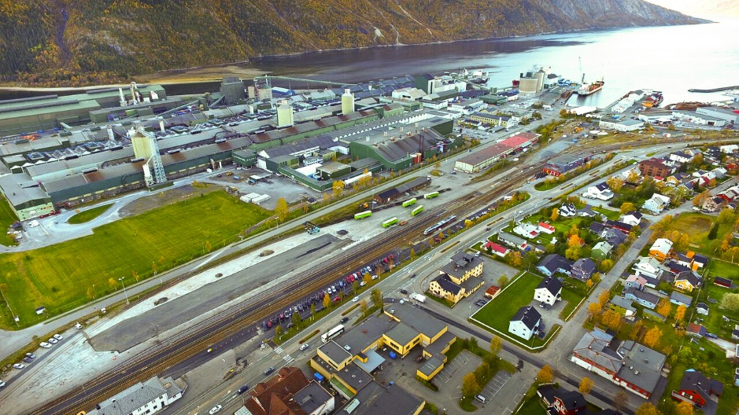
Mosjøen terminal re-åpnet
Yngve Sjåstad Andreassen
Markedssjef gods og terminaler
Jernbaneverket

Slide 2
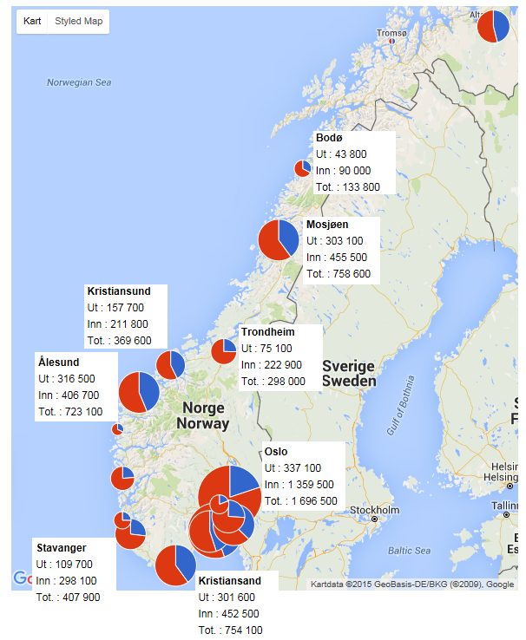
Mosjøen Havn er en av de største containerhavnene i Norge målt i tonn lastet og losset.
Basisen er Alcoa Aluminium Mosjøen, med betydelig potensial for tredjepartslast.
Mosjøen terminal re-åpnet
tonn lastet og losset 2014.
Kilde: Shortsea Promotion Centre Norway

Slide 3
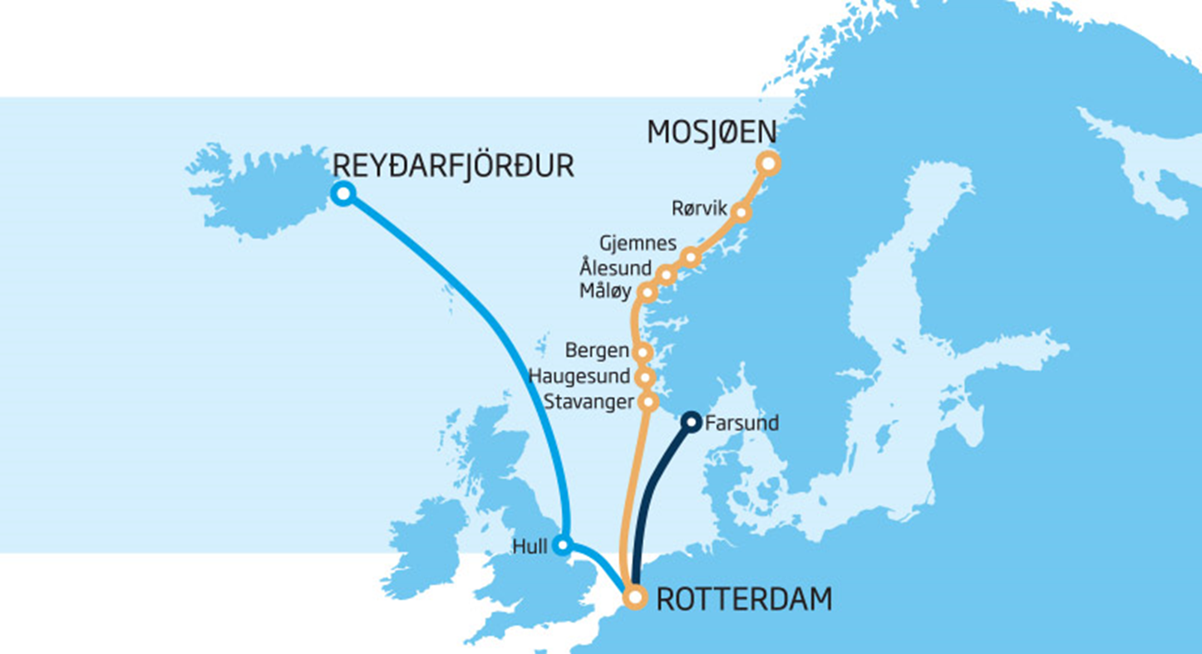

Mosjøen terminal re-åpnet
Ukentlig containerrute: Mosjøen – Rotterdam - Island

Slide 4
Mosjøen terminal re-åpnet

Slide 5
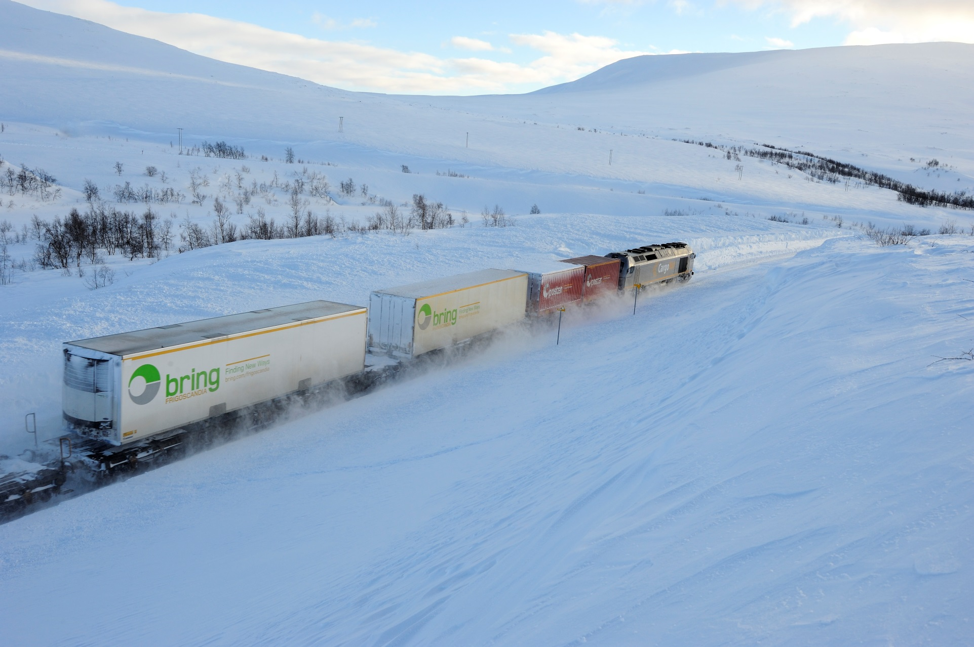
Mosjøen terminal re-åpnet

Slide 6
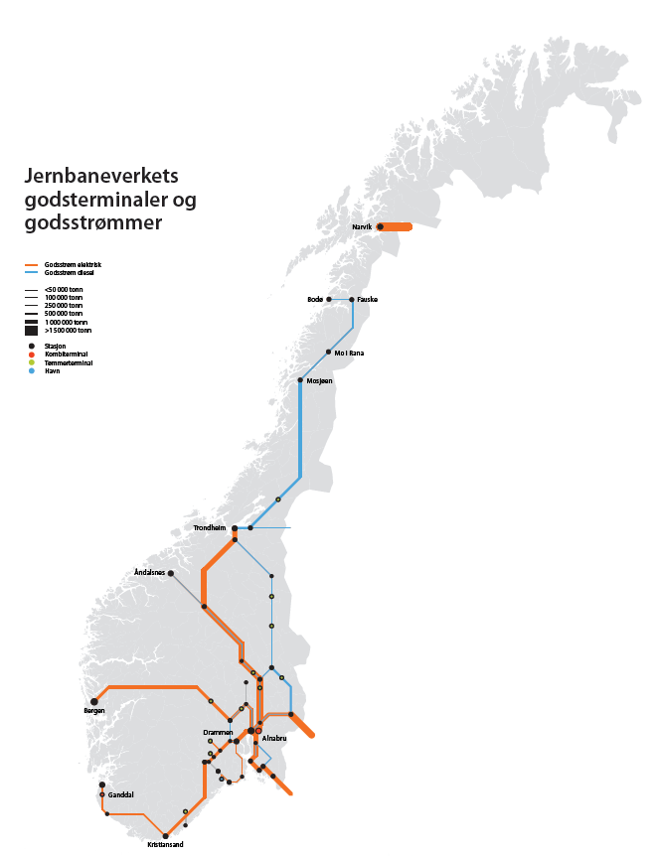

Mosjøen terminal re-åpnet
Gods på jernbane
  Store volumer
  Rask transport
  Presisjon
  Sentralt
  Klimavennlig
  godsterminaler.no

Slide 7
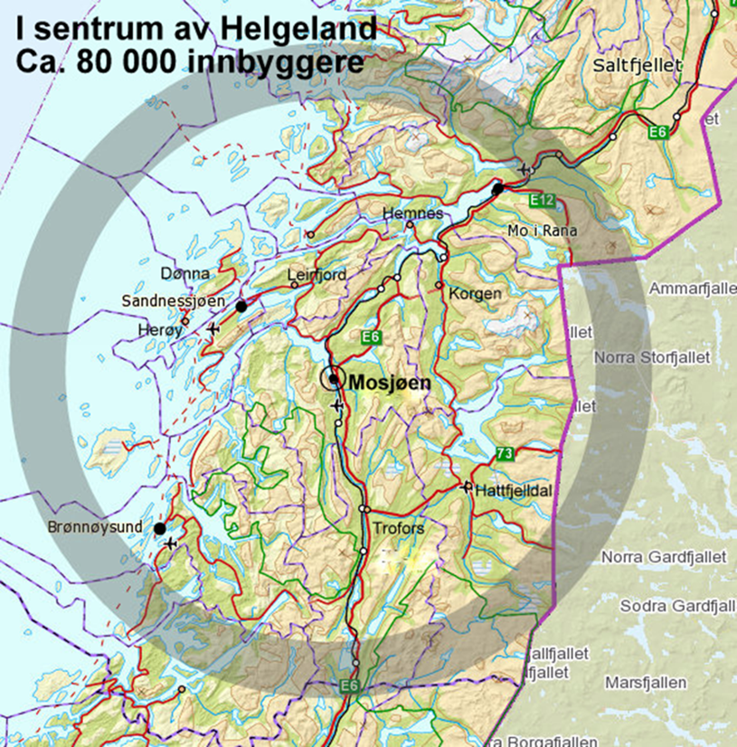
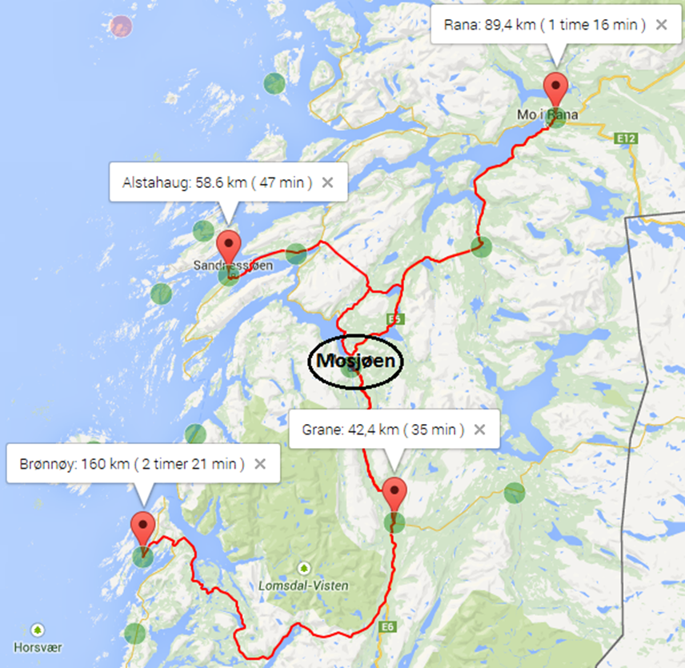
Mosjøen terminal re-åpnet
Mosjøen: Midt på Helgeland, midt i Norge

Slide 8
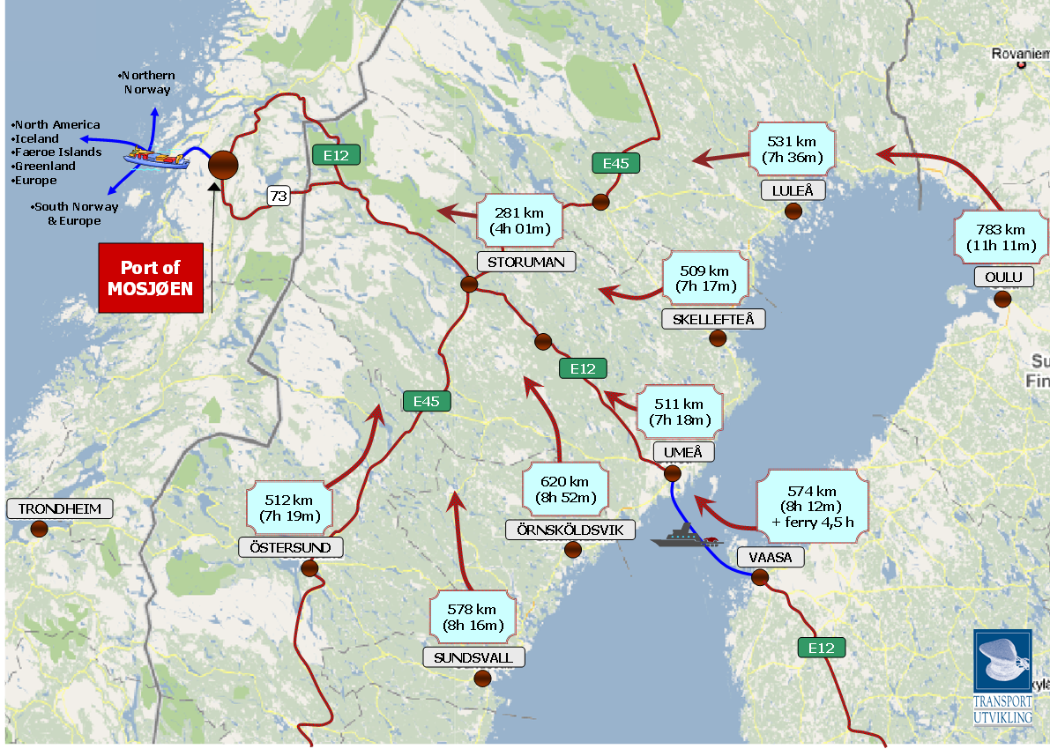
Mosjøen terminal re-åpnet
Nærhet til Sverige

Slide 9
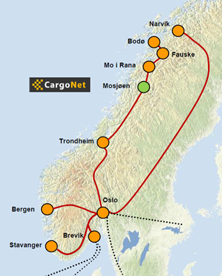
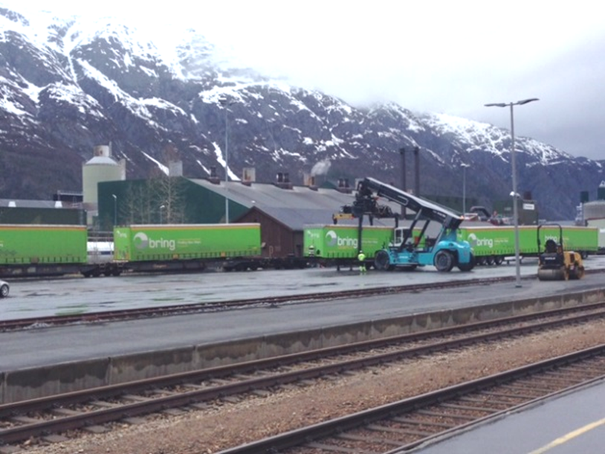
Mosjøen terminal re-åpnet 26. august 2015
Traller, vekselbeholdere og containere opp til 45’.
Mosjøen Stasjon blir også beredskapsterminal på Nordlandsbanen
Oppgraderinger:
14.000 kvadratmeter nytt forsterket dekke i løpet av høsten 2015
Sikring av terminal området i 2016
Ny sporveksel på spor 3 vinter/vår 2016
Gjennomgående spor

Slide 10

Mosjøen terminal re-åpnet
NTP Godsanalyse
Av de 20 tiltakene som ble analysert kommer jernbanegods via Mosjøen spesielt godt ut i forhold til reduserte transportkostnader for næringslivet, færre ulykker og klima. I tillegg har dette tiltaket en positiv endring i samfunnsøkonomisk nytte beregnet til 162 mill. NOK i 2022 og 212 mill. NOK i 2040.

Slide 11




Mosjøen terminal re-åpnet
Knutepunkt Helgeland og Mosjøen
Knutepunkt Helgeland er et lokalt prosjekt for å utvikle og videreutvikle et effektivt godsknutepunkt mellom vei, bane og båt i regionen. Knutepunkt Helgeland og Mosjøen har Nord-Norges største containerhavn, Nord-Norges største LNG terminal og Nord-Norges største tømmerhavn. De har lenge jobbet med å re-åpne Mosjøen stasjon for jernbanegods, og nå har det skjedd. – Godt jobba!

Slide 12
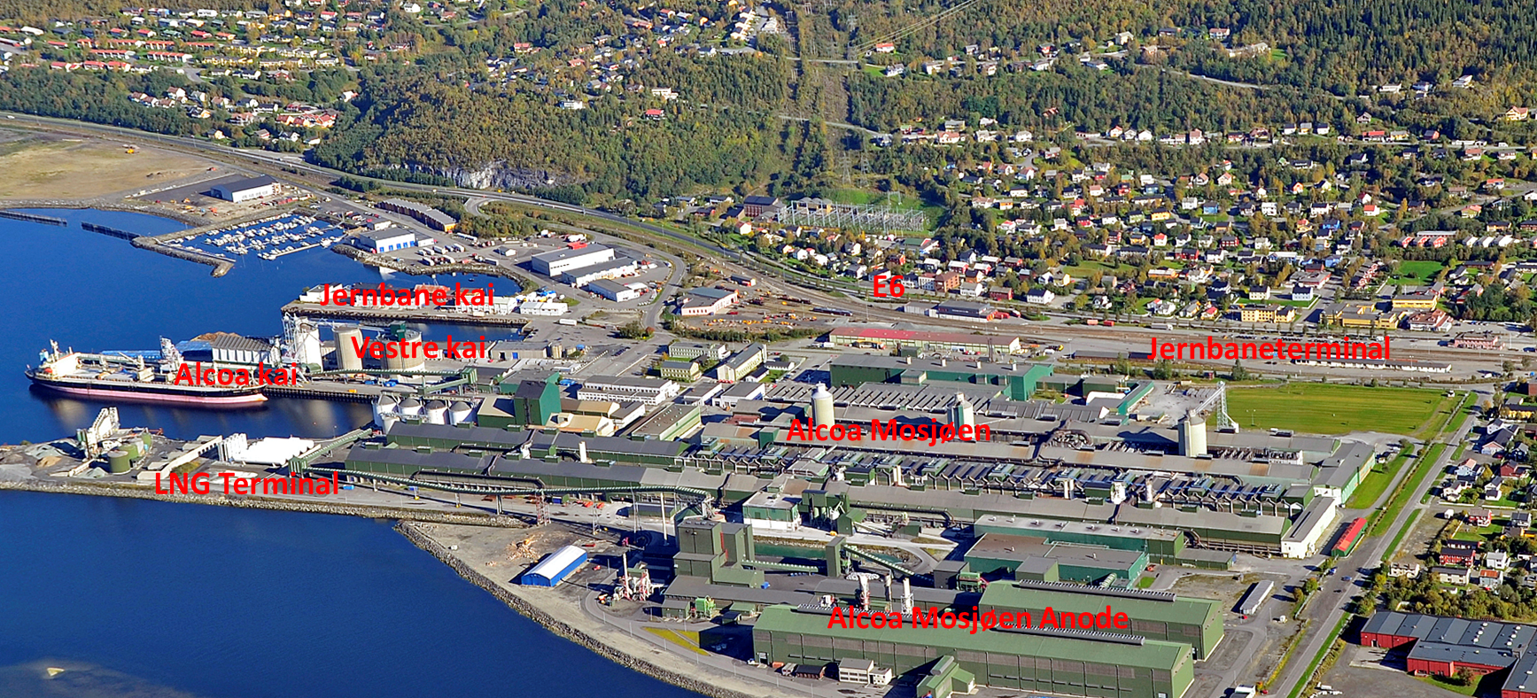
Mosjøen terminal re-åpnet
Takk for oppmerksomheten!

